Slide 1
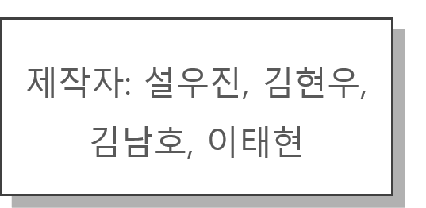
Team EComm
액세서리 쇼핑몰
상품을 구입하시겠습니까?
상품을 구입하시겠습니까?
상품을 구입하시겠습니까?
START
PAUSE
START
PAUSE
START
PAUSE

Slide 2
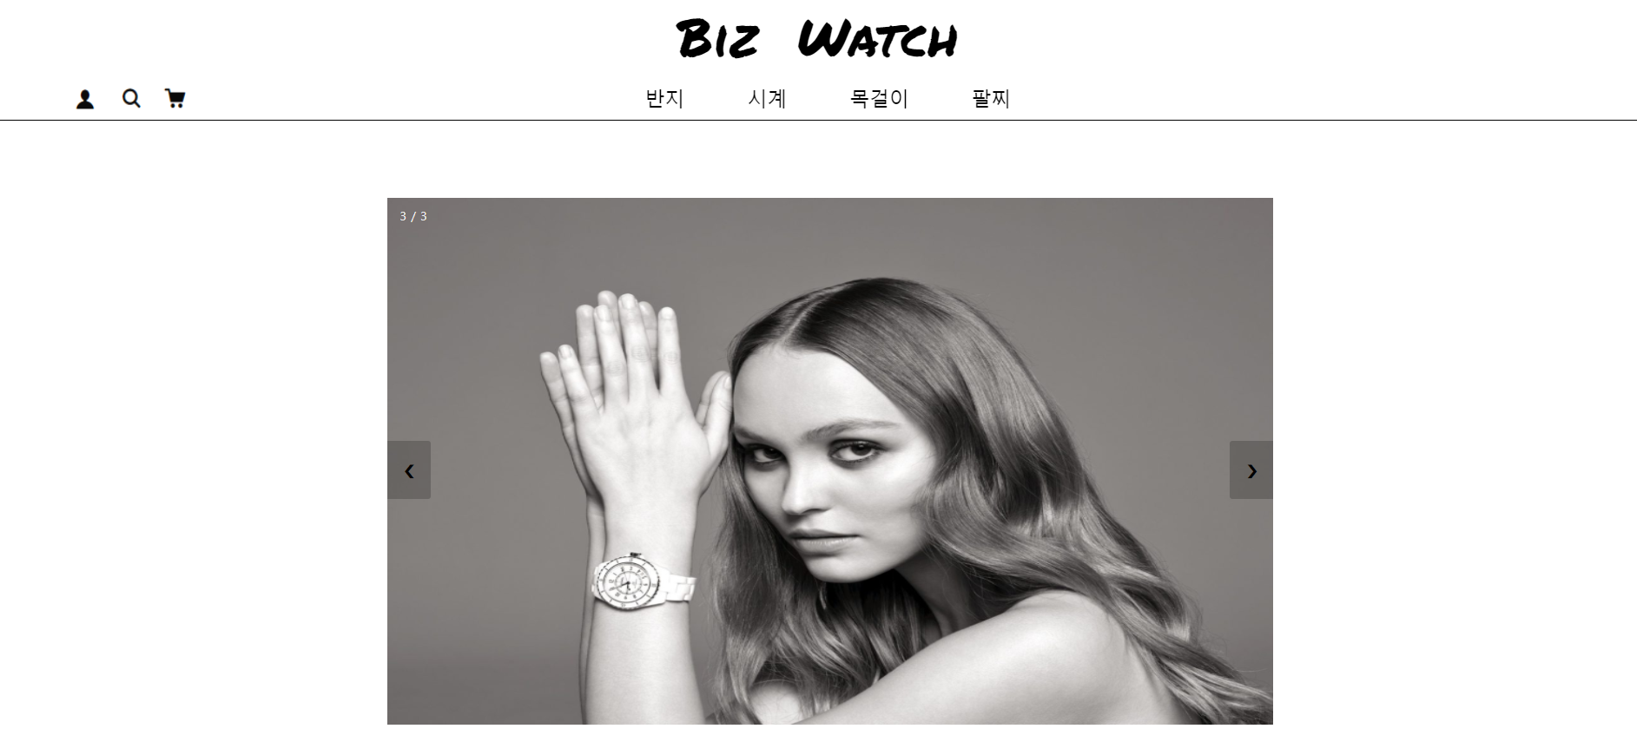



메인
카테고리
로그인, 검색, 장바구니

Slide 3
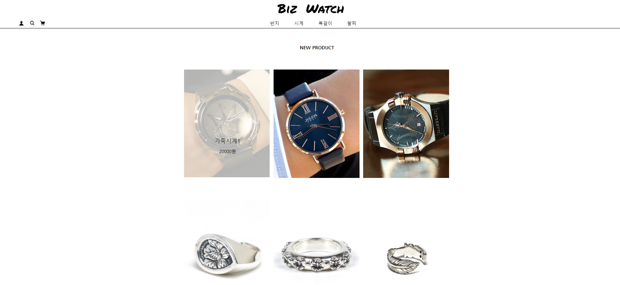
메인
커서를 가리키면 상품명과 가격이 표시된다.

Slide 4
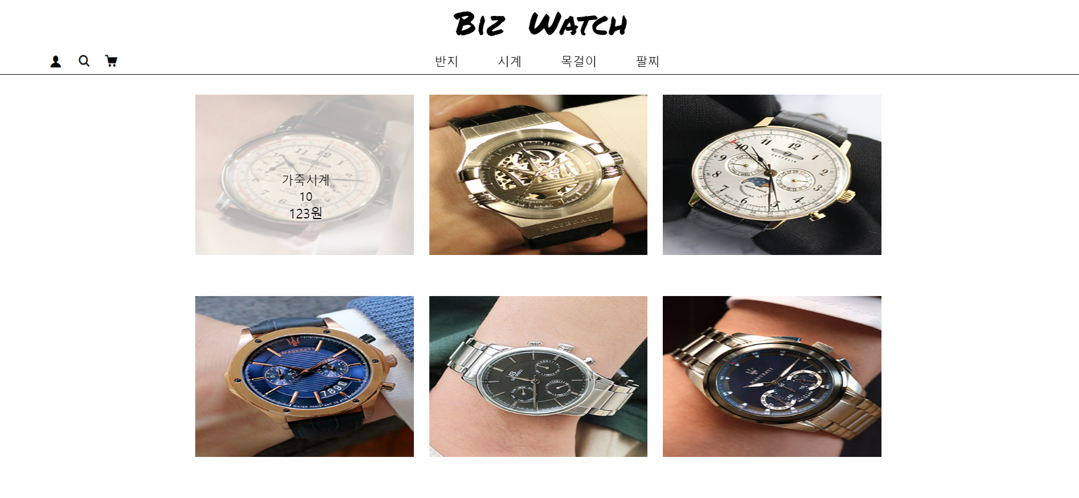
카테고리
카테고리를 선택하면 해당 종류의 상품이 정렬된다.

Slide 5
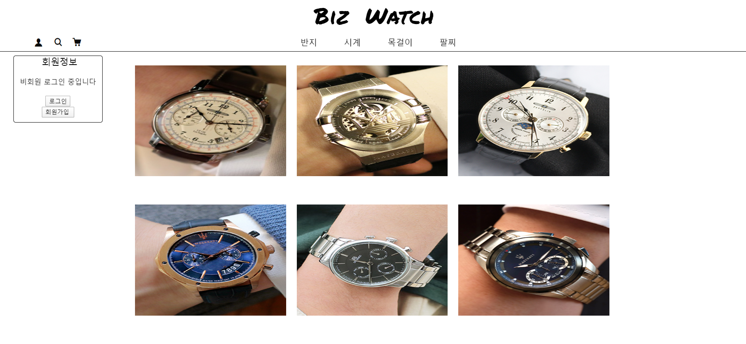

메뉴
메뉴는 총 3가지 기능이 있다.

Slide 6

메뉴
로그인, 검색, 장바구니 기능이다.

Slide 7
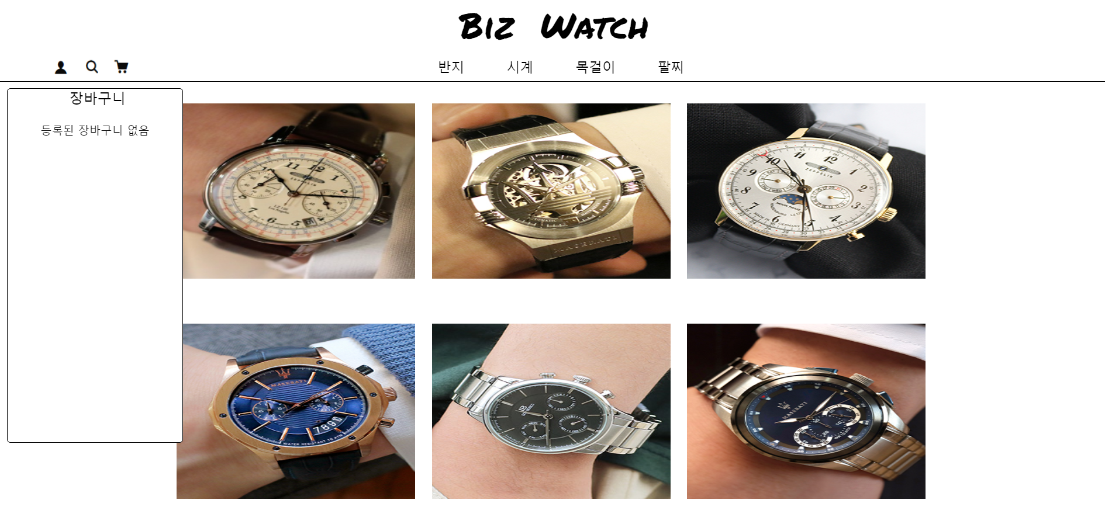
메뉴
장바구니엔 회원, 비회원 로그인 상태일 때 모두 상품 저장이 가능하다.

Slide 8

로그인
비회원 로그인

Slide 9
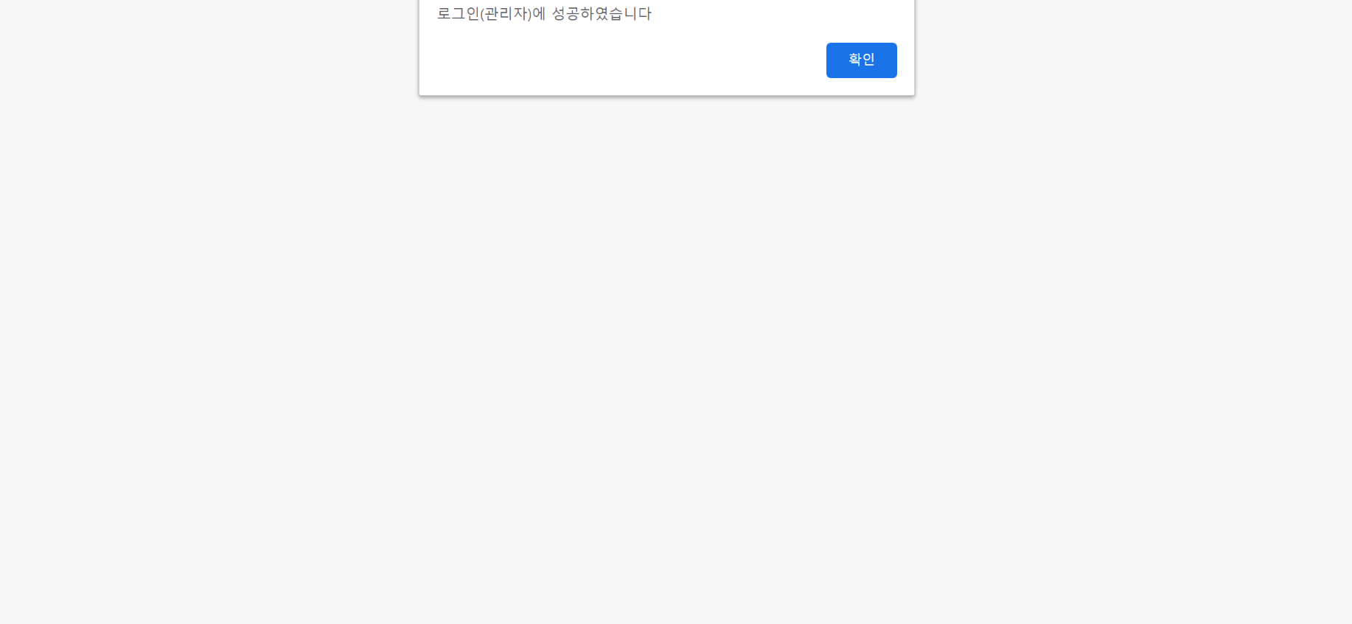
로그인
관리자 로그인

Slide 10
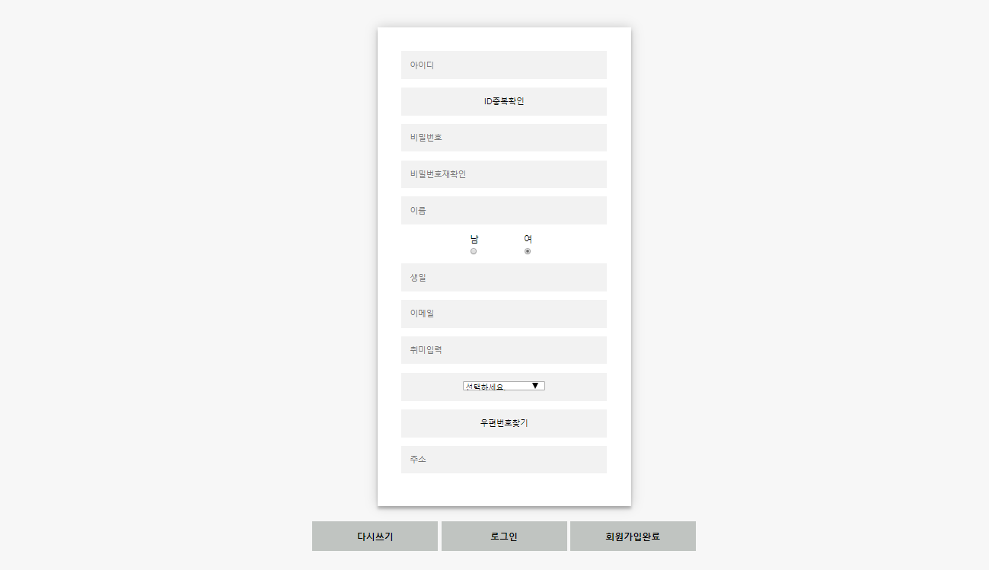
회원가입

Slide 11
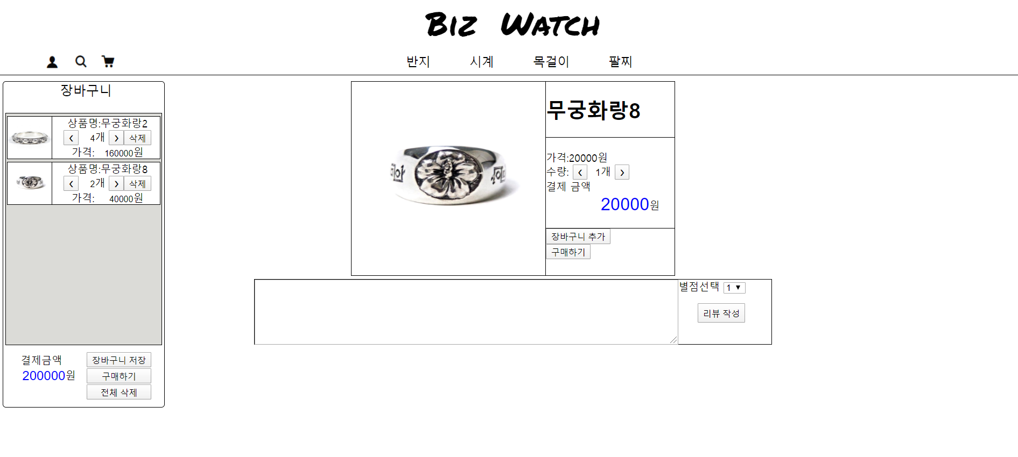
장바구니
장바구니 추가 버튼 클릭시 장바구니에 상품이 저장된다.

Slide 12
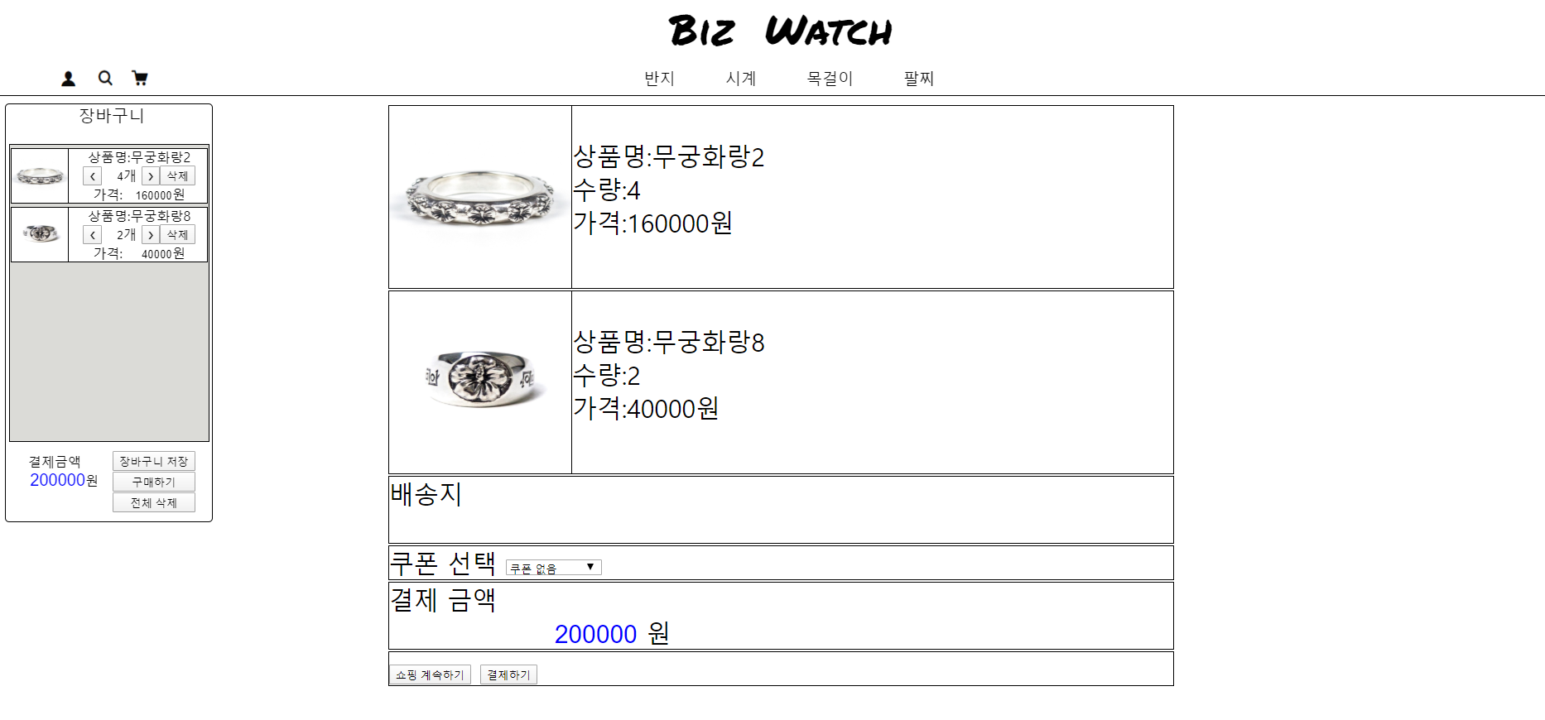
주문/결제
구매하기 버튼을 선택하여 상품을 주문할 수 있다.

Slide 13
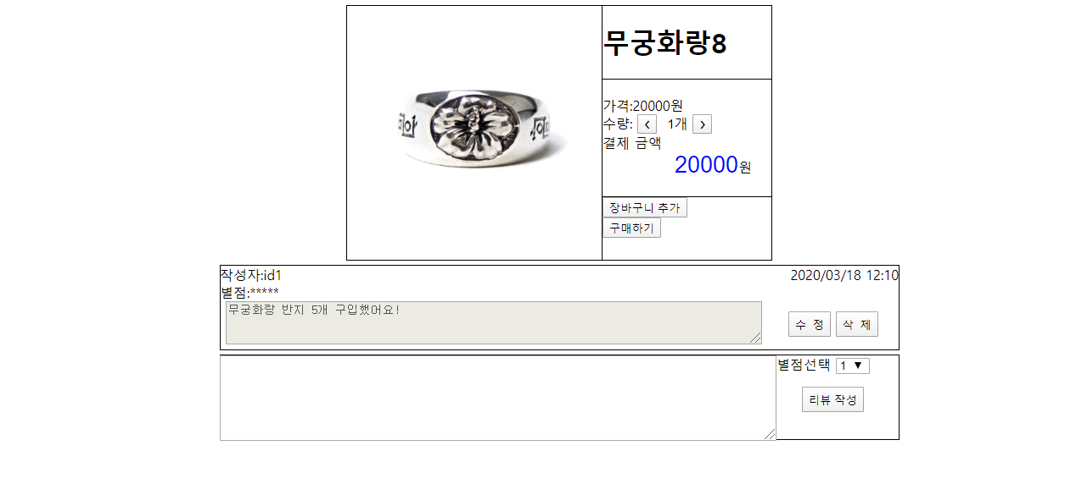
상품리뷰
리뷰 작성 기능을 사용하여 상품에 대한 리뷰를 쓸 수 있다.

Slide 14
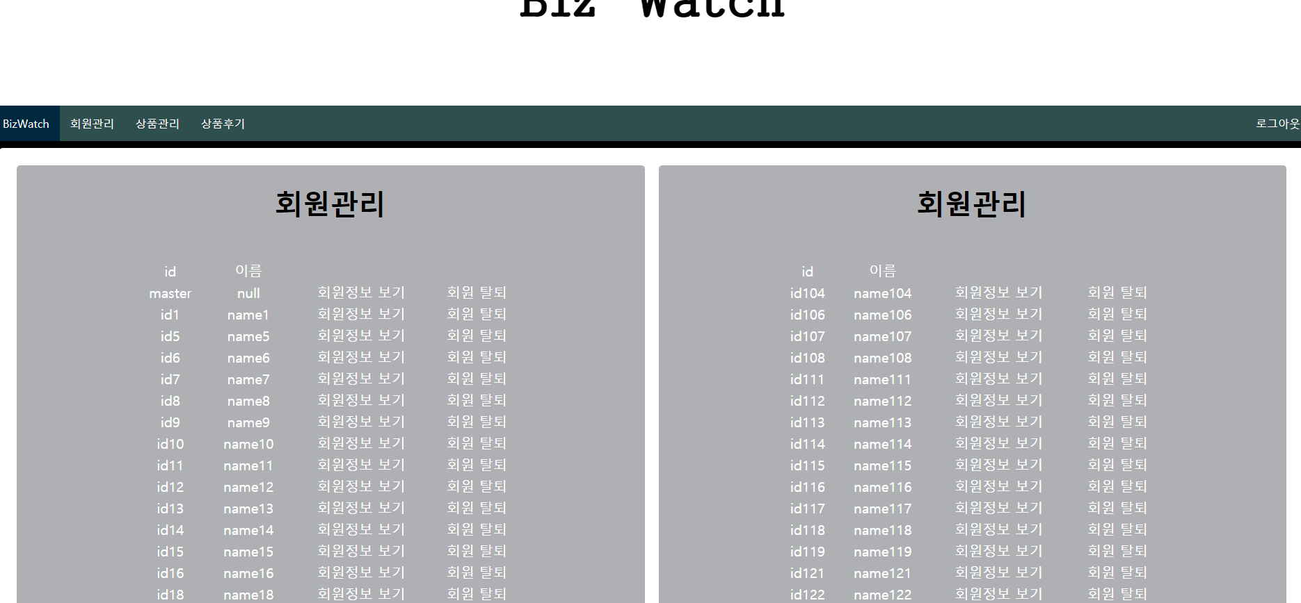
관리자 페이지
관리자 페이지에서 회원/상품/후기를 관리할 수 있다.

Slide 15
감사합니다.

